Slide 1
Antenas de telefonía móvil

Slide 2
Evolución de la tecnología
Generación cero o radiomóviles.
Primera Generación o 1G.
Segunda Generación o 2G.
Generaciones posteriores.

Slide 3
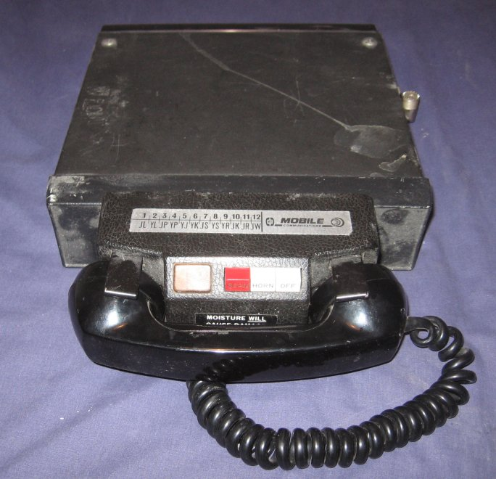
Generación cero o radiomóvil
Radioteléfonos conectados a la red telefónica pública.
Taxis, coches y caminones.
Antena externa al teléfono.
Disponible desde 1946 (EEUU) hasta finales de los 80.

Slide 4
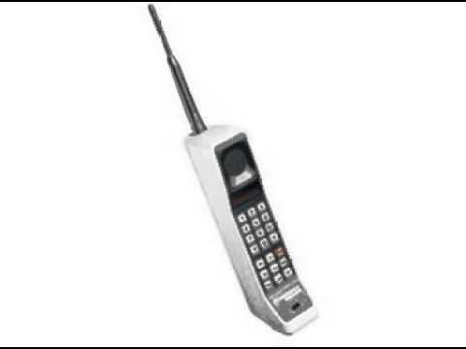
Primera generación o 1G
Comienza en 1980.
Señales analógicas (2G pasa a digitales).
Frecuencia de 800MHz.
Primer equipo (Motorola DynaTAC800) con antena Sleeve Dipole de cuarto de onda de 9.4 cm.

Slide 5
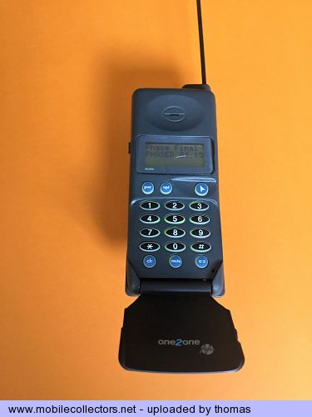
Segunda Generación o 2G
Salto a las señales digitales.
Operaba en GSM 1800 y GSM 900.
Frecuencia de 800MHz.
Primeros móviles sólo operaban a una frecuencia. Sus antenas eran de monopolo.
Motorola m300 sólo operaba en GSM 1800.

Slide 6
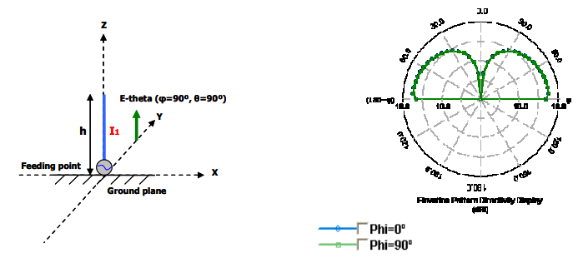
Antena de monopolo

Slide 7
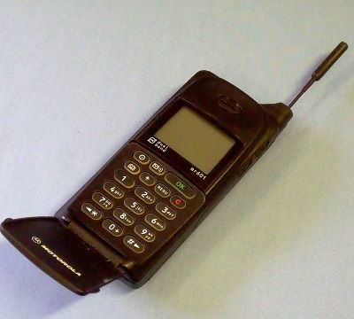
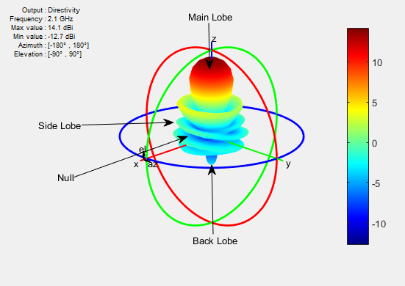
Segunda Generación o 2G
Operaba a GSM 1800 y GSM900.
Antena helicoidal dipolar.
Patrón de radiación helicoidal.
Primeros móviles sólo operaban a una frecuencia. Sus antenas eran de monopolo.
Patrón omnidireccional

Slide 8
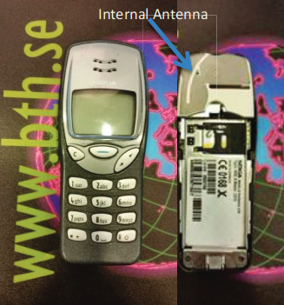
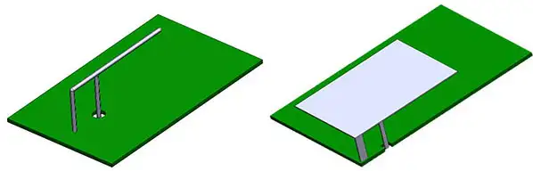
Introducción de la tecnología PIFA
PIFA= Planar Inverted -F antenna.
La tecnología planar hace más compactos los dispositivos.
Nokia 3210 (antena 100% interna). Soportaba doble banda.

Slide 9
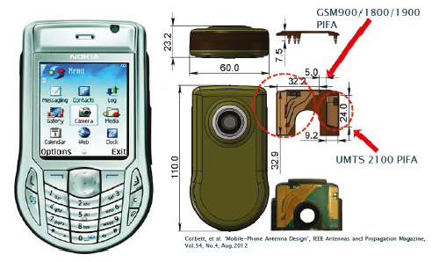
Generaciones posteriores
Primera red 3G comienza en 2003.
Sale el primer modelo de Roaming Global.
Se introduce la tecnología MIMO (Multiple Inputs- Multiple Outputs)
Nokia 6630 soportaba GMS 900/1800/1900 y UMTS 2100

Slide 10
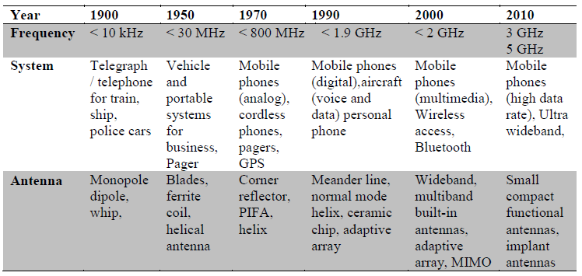
Cronograma

Slide 11
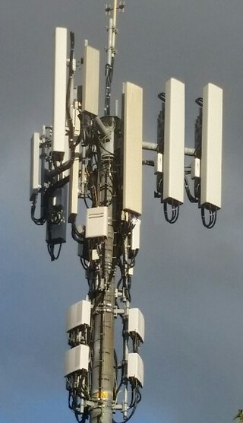
Tecnología MIMO
Las múltiples antenas permiten enviar más datos por un mismo canal en el mismo tiempo.
El rol de MIMO es fundamental para tecnología IEE 802.11n (WiFi), HSPA+ (3G), WiMAX (4G) y Long Term Evolution (4G LTE).
Nokia 3210 (antena 100% interna). Soportaba doble banda.

Slide 12
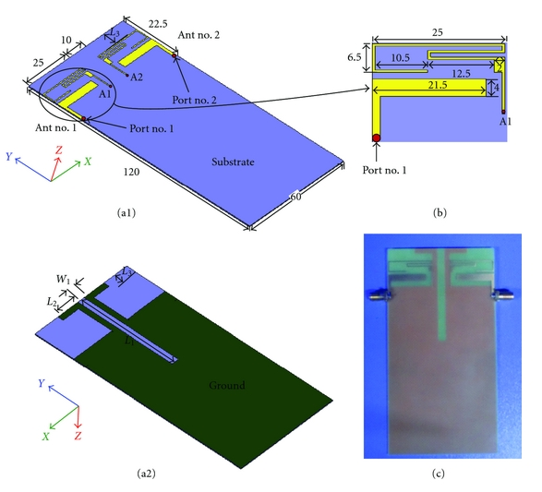
Antena de tecnología MIMO
Antena móvil típica que soporta tecnología MIMO

Slide 13
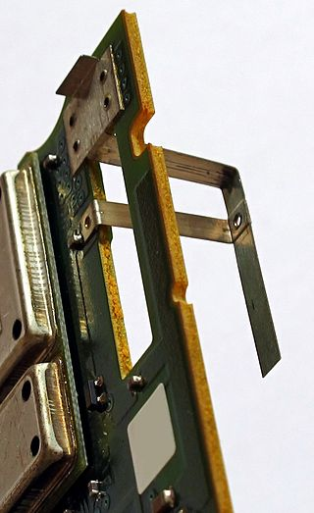
Introducción a la antena PIFA
Antena de monopolo paralela con un plano (ground) y conectada a tierra por un extremo.
Es alimentada por un punto intermedio entre el extremo a tierra.
Mucho más corta y compacta y se puede fabricar con tecnología planar.
Diseñada en 1950.

Slide 14
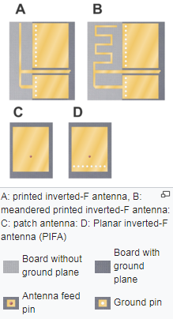
Evolución antenas PIFA
Hoy en día la tecnología PIFA planar es fundamental en los arrays de antenas móviles.
Su principal problema es la sensibilidad, pero puede ser mejorada con la tecnología MIMO y tecnología filtros digitales.

Slide 15
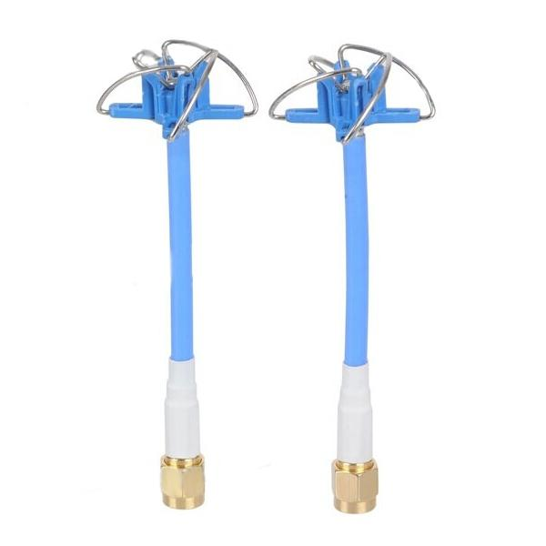
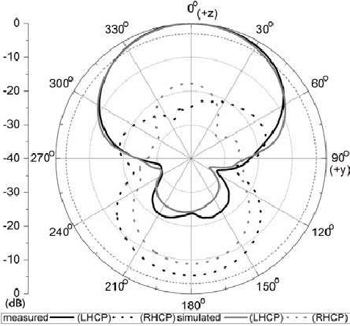
Diseño antena GPS
Frecuencia única a 1.575 GHz.
Señal con polarización circular.
Principal problema: La señal de GPS en ciertos puntos de la Tierra es débil.
Para lograr polarización circular, utiliza dos dipolos cruzados y con un desfase en su alimentación de 90º.
Antena RHCP externa.
En móviles se fabrica con tecnología planar.

Slide 16
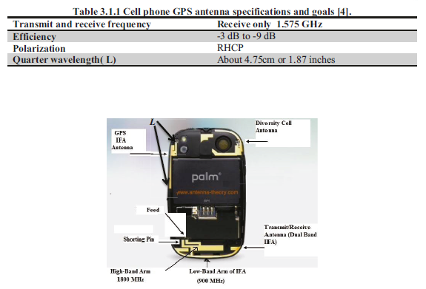

Slide 17
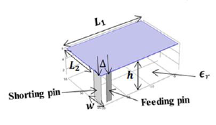
Diseño antena PIFA de una sola frecuencia
Queremos una frecuencia de 1.575 GHz.
Ganancia de entre 0 y -3dB.
El dieléctrico es fundamental en el diseño de este tipo de antenas.

Slide 18
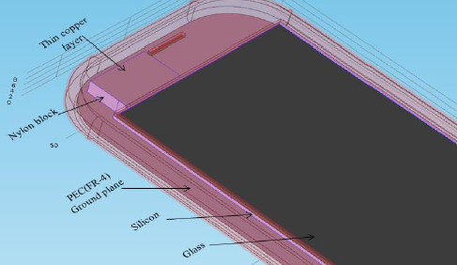

El dieléctrico puede estar formado de distintos materiales. En la imagen vemos Nylon ($ℇ_{r}=3.8)$ y Silicio ($ℇ_{r}=11.7)$.

Slide 19
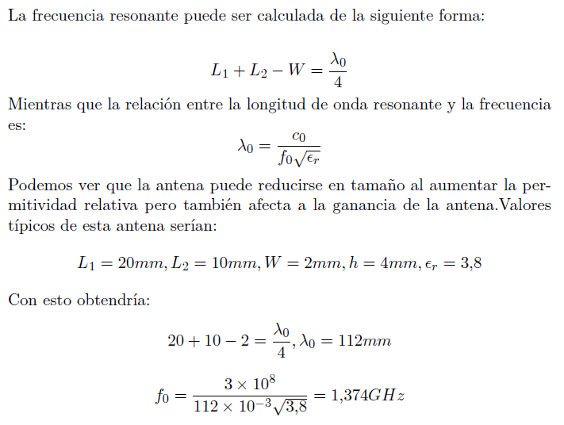

Slide 20
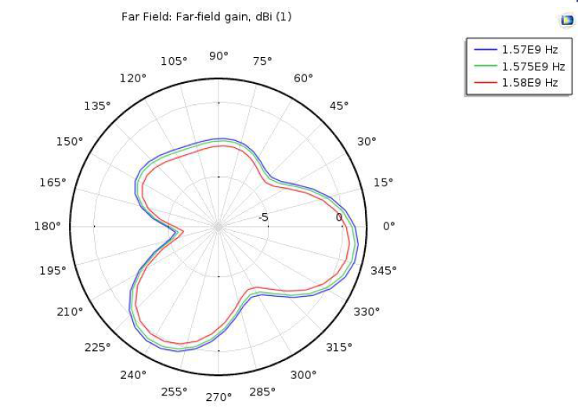
Simulando en COMSOL
Patrón de radiación

Slide 21
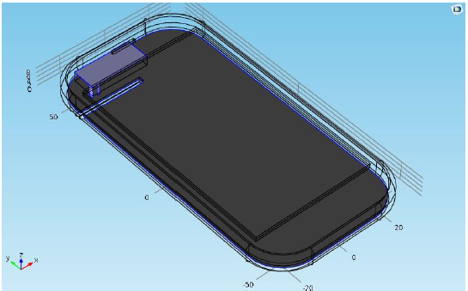
Diseño antena PIFA de banda ancha
Rango de covertura GSM: Entre 1800 y 1900 MHz.
UMTS (tecnología 3G): 2100 MHz.
Bluetooth y Wifi (2.4 GHz).
LTE (asociado al 3G y 4G): 2.3 GHz, 2.5 GHz y 2.6GHz.
Antena PIFA
de ranura.

Slide 22
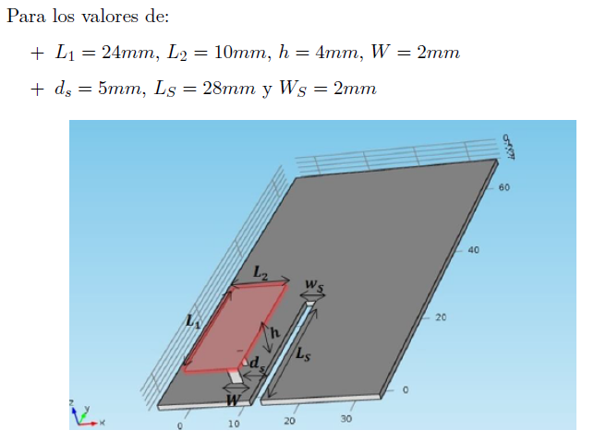
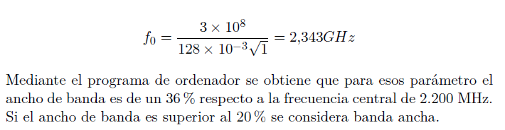

Slide 23
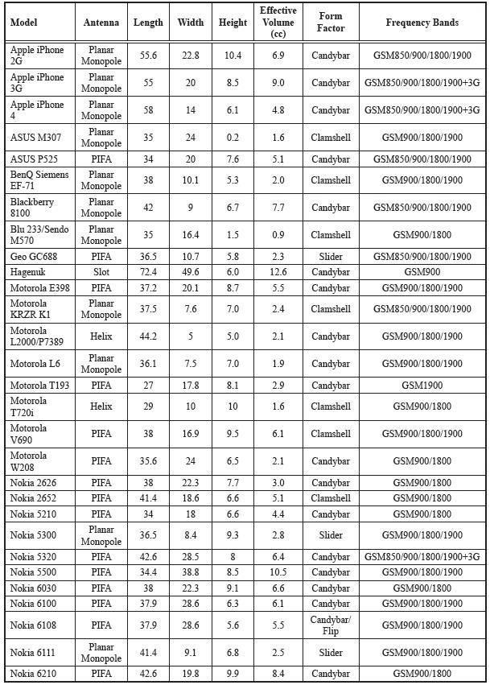
Tabla de dispositivos móviles (hasta 2013) y antenas que utilizan.

